Slide 1
Установочный вебинар по проекту "Образовательный лифт: ШНОР" для сетевой группы учителей физики.
Яковлева Надежда Геннадьевна, старший
преподаватель кафедры общего образования
ЦНППМПР ГАУ ДПО «ИРО ПК»

Slide 2
Руководитель сетевой группы.
Яковлева Надежда Геннадьевна, старший преподаватель кафедры общего образования ЦНППМПР ГАУ ДПО "Институт развития образования Пермского края"
5 лет сопровождает проект «Образовательный лифт: ШНОР». С 2022 года – руководитель проекта.
Учитель физики с 30 – летним стажем.

Slide 3
Галлы были многочисленнее римлян, германцы – сильнее, греки – умнее, карфагеняне – хитрее. Почему же миром правил Рим?

Slide 4
План вебинара.
1
2
Знакомство с проектом «Образовательный лифт: ШНОР-2024»
Задание 1 проекта «Образовательный лифт: ШНОР-2024»
2
4
Теория и практика:
формируем предметные и метапредметные результаты
Рефлексия
Первые впечатления от проекта «Образовательный лифт: ШНОР-2024»

Slide 5
1
Знакомство с проектом «Образовательный лифт: ШНОР-2024»

Slide 6
Идея проекта: поддержка школ с низкими образовательными результатами.
Тема проекта: формирование комплексных результатов.

Slide 7
Результат участия в проекте.
Участие в системе обмена опытом.
Использование современных педагогических технологий.
Учёт индивидуальных особенностей в учебном процессе.
Повышение уровня мотивации обучающихся.
Уменьшение доли родителей, недовольных преподаванием предмета.
Уверенность учителя в своей педагогической компетентности.

Slide 8
Что получит учитель, работая в проекте.
Результативное участие в краевом проекте (сертификат).
Создание инновационного продукта.
Выступление на краевой конференции (сертификат).
Публикация методической разработки.

Slide 9
График проекта.
Установочный семинар/вебинар – 5 апреля в 15.00
Вебинар-консультация 1 по проверке заданий/выдаче новых – 26 апреля в 16.00
Промежуточный семинар/вебинар – август
Вебинар-консультация 2 по проверке заданий/ выдаче новых – 25 сентября в 16.00
Итоговый семинар/вебинар – 16 октября в 15.00
Итоговая конференция/форум по проекту - ноябрь

Slide 10
Задания проекта.
1.
Проба пера: создаём комплект дидактических материалов.
2.
Мы в теме: создаём задание по функциональной грамотности
3.
Проект и исследование вместе: создаём проектную задачу.
4.
*Апробация созданного контента.
*Выполняется по возможности

Slide 11
2
Теория и практика:
формируем метапредметные результаты

Slide 12
ФГОС ООО и ФГОС СОО.
Необходимые профессиональные компетенции педагога:
понимать, что формирует/проверяет то или иное задание;
разрабатывать/подбирать задания для освоения заявленного содержания и достижения заявленного результата;
организовывать различные виды деятельности в процессе обучения для достижения комплекса планируемых результатов (предметных, метапредметных, личностных, функциональной грамотности);
выстраивать межпредметные связи и участвовать в командной работе учителей-предметников в вопросах формирования планируемых результатов.

Slide 13
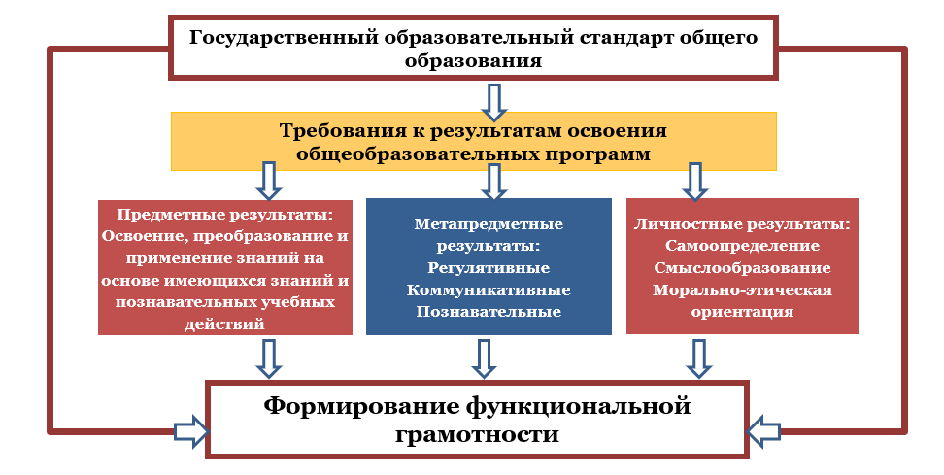
Модель формирования комплексных результатов при реализации ФГОС

Slide 14
Требования к метапредметным результатам.
1. Овладение универсальными учебными познавательными действиями
Базовые логические действия
Базовые исследовательские действия
Работа с информацией
2. Овладение универсальными учебными коммуникативными действиями
Общение
Совместная деятельность
3. Овладение универсальными регулятивными действиями
Самоорганизация
Самоконтроль

Slide 15
Формирование базовых логических действий:
выявлять и характеризовать существенные признаки объектов (явлений);
устанавливать существенный признак классификации, основания для обобщения и сравнения;
выявлять закономерности и противоречия в рассматриваемых фактах, данных и наблюдениях, относящихся к физическим явлениям;
выявлять причинно-следственные связи при изучении физических явлений и процессов;
делать выводы с использованием дедуктивных и индуктивных умозаключений, выдвигать гипотезы о взаимосвязях физических величин;
самостоятельно выбирать способ решения учебной физической задачи (сравнение нескольких вариантов решения, выбор наиболее подходящего с учётом самостоятельно выделенных критериев)

Slide 16
Предметные результаты
объяснять физические процессы и свойства тел, в том числе и в контексте ситуаций практико- ориентированного характера: выявлять причинно-следственные связи, строить объяснение из 2–3 логических шагов с опорой на 2–3 изученных свойства физических явлений, физических законов или закономерностей;

Slide 17
Пример задания по ФГОС.
Устанавливать существенный признак классификации, основания для обобщения и сравнения.

Slide 18
Примеры заданий по ФГОС с использованием ЦОР.
Устанавливать существенный признак классификации, основания для обобщения и сравнения.
Распредели физические явления по группам. https://learningapps.org/view17815330
Распредели рычаги по видам. https://learningapps.org/view16733363
Волновая оптика. https://learningapps.org/view16443480
Виды спектров. https://learningapps.org/view16489009

Slide 19
Конструктор заданий на формирование базовых логических действий:
выявите существенные признаки объектов (явлений)
охарактеризуйте существенные признаки объектов (явлений);
установите существенный признак классификации;
установите основание для обобщения и сравнения;
выявите закономерности и противоречия в фактах, данных и наблюдениях;
предложите критерии для выявления закономерностей и противоречий;
выявите дефициты информации, необходимой для решения задачи;
выявите причинно-следственные связи при изучении явлений и процессов;
сделайте выводы на основе умозаключений;
сформулируйте гипотезы о взаимосвязях;
выберите способ решения учебной задачи.

Slide 20
Формирование базовых исследовательских действий:
использовать вопросы как исследовательский инструмент познания;
проводить по самостоятельно составленному плану опыт, несложный физический эксперимент, небольшое исследование физического явления;
оценивать на применимость и достоверность информацию, полученную в ходе исследования или эксперимента;
самостоятельно формулировать обобщения и выводы по результатам проведённого наблюдения, опыта, исследования;
прогнозировать возможное дальнейшее развитие физических процессов, а также выдвигать предположения об их развитии в новых условиях и контекстах.

Slide 21
Предметные результаты
распознавать проблемы, которые можно решить при помощи физических методов, используя описание исследования, выделять проверяемое предположение, оценивать правильность порядка проведения исследования, делать выводы, интерпретировать результаты наблюдений и опытов;

Slide 22
Пример традиционного задания.

Slide 23
Пример задания по ФГОС.
Использовать вопросы как исследовательский инструмент познания.
Какие вопросы можно поставить к этому условию?

Slide 24
Конструктор заданий на формирование базовых исследовательских действий:
сформулируйте проблемный вопрос, направленный на поиск ответа;
сформулируйте вопрос, фиксирующий противоречие между реальным и желательным состоянием ситуации, объекта;
сформулируйте гипотезу, истинность которой можно проверить в ходе исследования;
составьте план проведения исследования;
проведите несложное исследование (эксперимент) по установлению особенностей объекта изучения;
оцените достоверность информации, полученной в ходе исследования (эксперимента);
сформулируйте выводы по результатам проведенного исследования (эксперимента);
спрогнозируйте возможное развитие процессов, событий и их последствия в аналогичных или сходных ситуациях.

Slide 25
Формирование умений работы с информацией:
применять различные методы, инструменты и запросы при поиске и отборе информации или данных с учётом предложенной учебной физической задачи;
анализировать, систематизировать и интерпретировать информацию различных видов и форм представления;
самостоятельно выбирать оптимальную форму представления информации и иллюстрировать решаемые задачи несложными схемами, диаграммами, иной графикой и их комбинациями.

Slide 26
Предметные результаты
осуществлять поиск информации физического содержания в Интернете, самостоятельно формулируя поисковый запрос, находить пути определения достоверности полученной информации на основе имеющихся знаний и дополнительных источников; использовать при выполнении учебных заданий научно-популярную литературу физического содержания, справочные материалы, ресурсы сети Интернет, владеть приёмами конспектирования текста, преобразования информации из одной знаковой системы в другую; создавать собственные письменные и устные сообщения на основе информации из нескольких источников физического содержания,

Slide 27
Пример традиционного задания.
Анализировать, систематизировать и интерпретировать информацию различных видов и форм представления

Slide 28
Пример задания по ФГОС.
Анализировать, систематизировать и интерпретировать информацию различных видов и форм представления
Опишите движение тела 1(или 2) на каждом из участков.

Slide 29
Конструктор заданий на формирование умений работы с информацией:
примените различные методы (инструменты, запросы) при поиске искомой информации;
выберите (проанализируйте, систематизируйте, интерпретируйте) информацию различных видов и форм представления;
найдите аргументы (подтверждающие/опровергающие идею, версию) в различных информационных источниках;
выберите оптимальную форму представления информации;
проиллюстрируйте решаемые задач схемами, диаграммами;
оцените надежность информации по критериям;
сформулируйте критерии для оценки надежности информации.

Slide 30
Задания на формирование метапредметных результатов.
https://docs.google.com/document/d/1eg6dBzVuOB0HN2A4M1fQwOpgoKdDxMIm1w7pH6U7b1k/edit?usp=sharing
Тема урока. | Метапредметный результат | Задание, которые выполняют обучающиеся

Slide 31
2
Задание 1 проекта «Образовательный лифт: ШНОР-2023»

Slide 32
Задание 1.
Создание комплекта заданий на формирование метапредметных результатов.
Срок предоставления задания № 1 – 20 апреля 2024 года
Задание после выполнения высылается руководителю группы Яковлевой Н.Г. на почту jang-cub@iro.perm.ru
Подпись файла: Фамилия_Задание 1

Slide 33
Требования к выполнению.
Создать пакет заданий к учебному модулю на достижение одного из видов метапредметных результатов: базовые логические действия; базовые исследовательские действия; работа с информацией (не менее 7 заданий).
Тема модуля | Метапредметные результаты | Виды деятельности обучающихся | Задания, которые выполняют обучающиеся

Slide 34
Общие требования к оформлению отчёта по выполнению задания.
Документ Word, который содержит название документа и сведения об авторе (ФИО, предмет, ОО)
Критерии оценивания.
Соответствие/несоответствие разработанных метапредметных заданий планируемым результатам обучения по теме учебного занятия.

Slide 35
Рефлексия https://jamboard.google.com/d/1tCh05HI-5_WN3k8QNcDA7hCYs1qG0vKo_HLQVfJMvzA/edit?usp=sharing

Slide 36
По всем возникающим вопросам:
Яковлева Надежда Геннадьевна,
старший преподаватель кафедры общего образования ЦНППМПР,
e-mail jang-cub@iro.perm.ru, сот. тел. +79097310180

Slide 37
Ссылка на запись вебинара:
https://my.mts-link.ru/51207829/346501717/record-new/271802923

